Slide 1
ГБОУ ЦО «Санкт-Петербургский дворец творчества юных»
СОШ № 660
Музей-квартира А.И.Куинджи
Презентация учителя
русского языка и литературы
Васильевой В.А.
Санкт-Петербург 2012

Slide 2
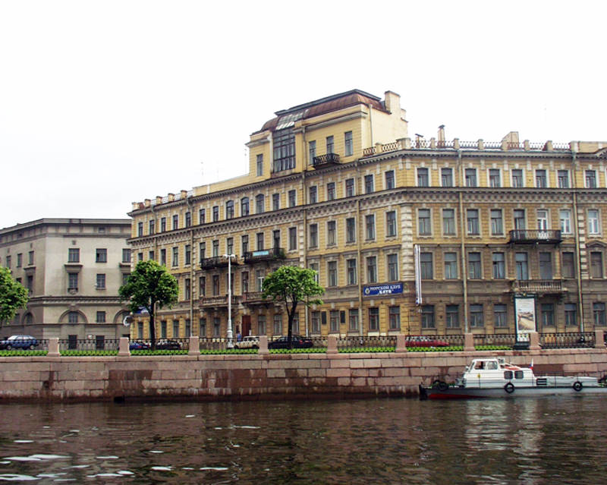
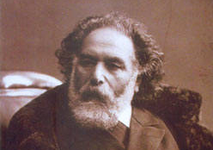
Санкт-Петербург. Биржевой переулок, 18

Slide 3
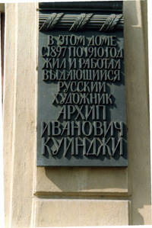
Архип Иванович
Куинджи
провел в этом
доме
последние
тринадцать лет
своей жизни
и умер
в этой квартире
11 июля 1910 г.

Slide 4
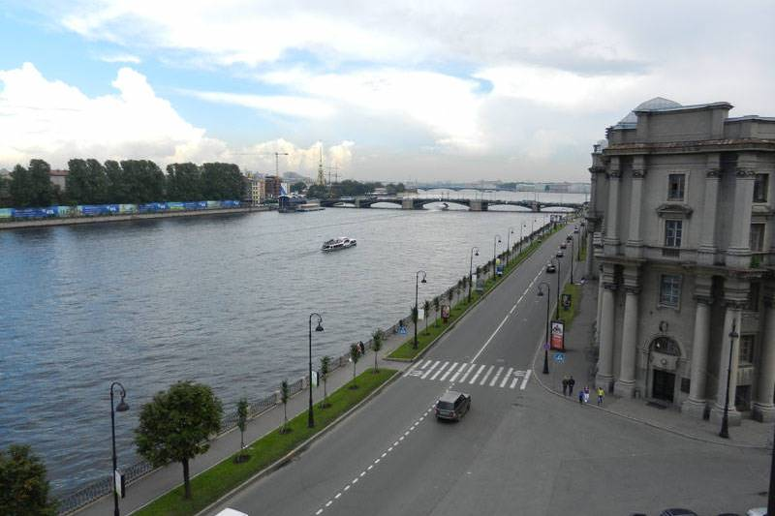
Из мансарды-мастерской открывался великолепный вид на город, на стрелку Васильевского острова и Петроградскую сторону

Slide 5
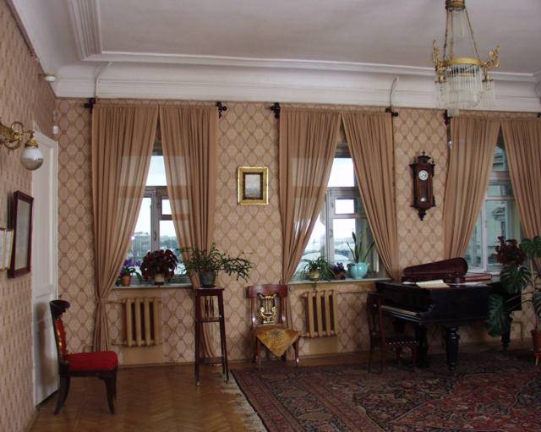
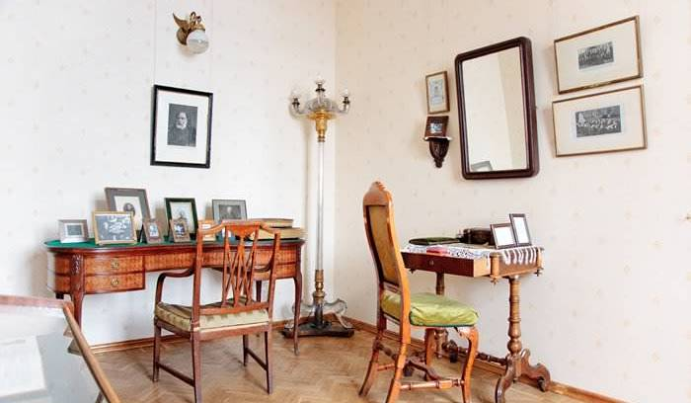
Обстановка жилища отличалась необычайной
скромностью: вся мебель была куплена на аукционе. Самой дорогой вещью в доме
было фортепиано супруги Веры Элевфериевны

Slide 6
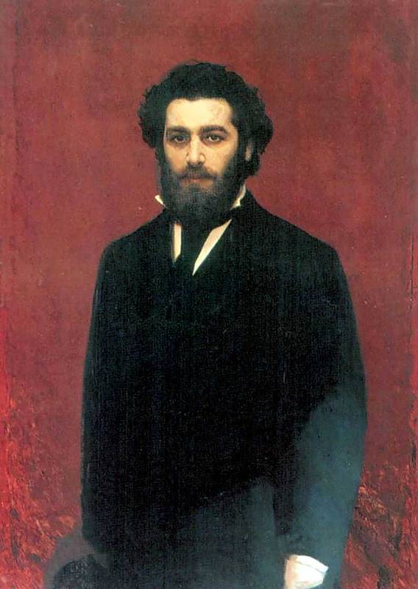
Главным украшением
гостиной был портрет
Архипа Ивановича,
написанный его
старшим другом
и учителем
И.Н.КРАМСКИМ

Slide 7
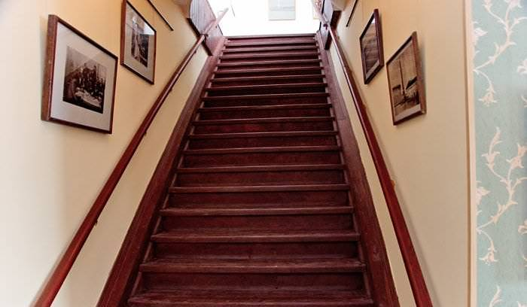
Лестница, ведущая в мастерскую

Slide 8
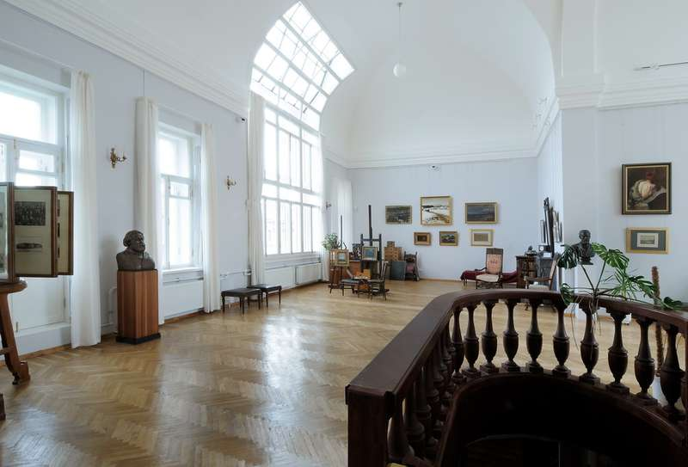
Мастерская А.И.Куинджи. В настоящее время
здесь представлена экспозиция, посвящённая
его педагогической деятельности в Академии
Художеств

Slide 9
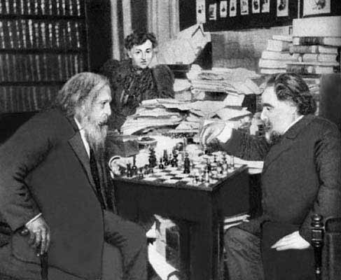
Д.И.Менделеев был частым гостем семьи Куинджи

Slide 10
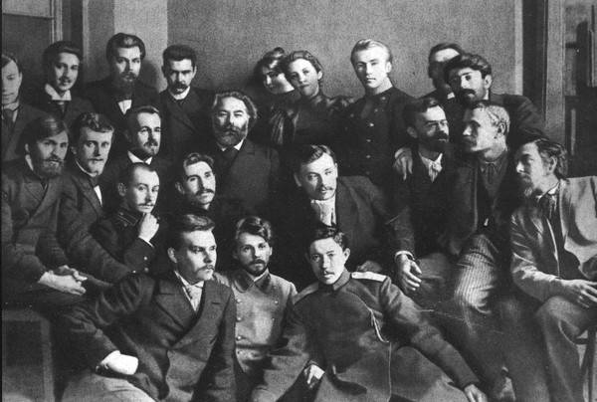
Ученики А.И.Куинджи

Slide 11
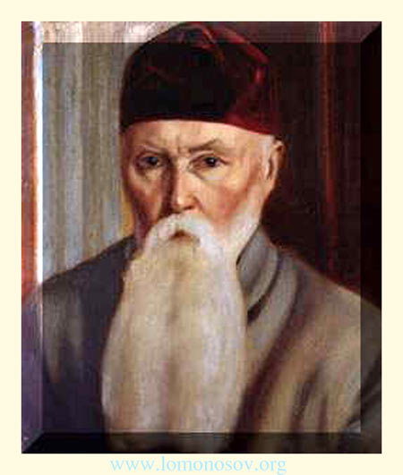
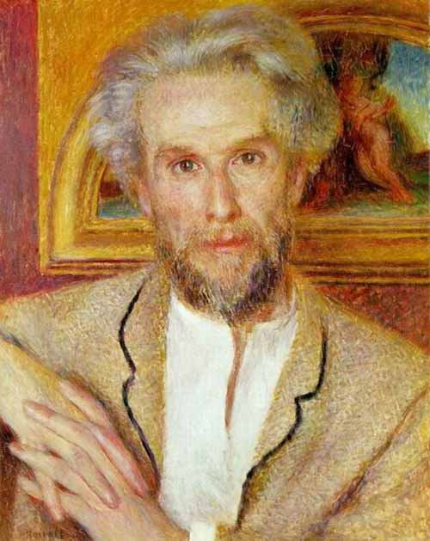
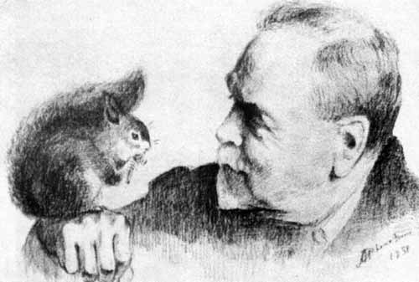
Именитые ученики
А.И.Куинджи
Николай
Рерих
Константин Богаевский
Аркадий Рылов

Slide 12
Ресурсы
http://images.yandex.ru/yandsearch?text=куинджи картины
http://images.yandex.ru/yandsearch?p=1&text=николай рерих&img_url
http://images.yandex.ru/yandsearch?text=аркадий рылов&img_url
http://commons.wikimedia.org/wiki/File:Archip_Iwanowitsch_Kuindshi
http://ohudognikah.ru/content/kuindzhi

